Slide 1

《科學技術獎勵計劃》說明會
2026.05
科學技術發展基金

Slide 2

01
計劃優化方向
02
《科學技術獎勵計劃》介紹
03
重點調整提示
04
申請時間
目錄

Slide 3

01
計劃優化方向

Slide 4

調整背景及方向
政策延續優化
發揮區域協同優勢
管理機制完善
配合橫琴粵澳深度合作區的建設發展，加速“澳門研發，橫琴轉化”的落實。
推動外地科研項目在澳琴轉化，促進創新鏈與產業鏈融合，打造更高水平對外開放平台。
優化獎勵條文及機制，確保獎勵公正性與執行有效性。

Slide 5
《科學技術獎勵計劃》介紹
02

Slide 6

目的
科技獎勵
激勵科研
推動科技發展
產業適度多元
表彰科技工作者的貢獻，提升積極性與創造性。
促進高質量成果產出，推動科學技術發展。
支持技術轉化，推動科研成果應用於實際場景。

Slide 7





獎勵類型
自然科學獎
技術發明獎
科技進步獎
研究生科技研發獎
特別獎勵
授予在基礎研究及應用基礎研究中，取得具影響力學術成果的人士。
授予運用科學技術知識發明具市場價值的新產品、新技術或新材料等技術發明的人士。
授予在應用、推廣先進科學技術成果工作中，作出貢獻並取得顯著經濟效益或社會效益的人士。
授予積極參與高等院校的科技研發，並發揮重要作用的研究生。
授予在澳門特區從事科學技術活動，並獲中華人民共和國國家自然科學獎、國家技術發明獎或國家科學技術進步獎的人士或具法律人格的實體。

Slide 8



獎勵對象及成果要求--科學技術獎
於開始接受獎勵申請之日，在澳門或合作區進行科學研究或技術開發活動，並通過該等活動取得學術成果、技術發明成果或應用推廣成果的下列人士。
澳門居民
依法獲許可在澳門工作的人士
於澳門高等院校就讀高等教育課程的學生
自然科學獎
技術發明獎
科技進步獎
申請者須為技術成果的發明人，且其本人或所屬在澳門或合作區設立的實體，擁有該知識產權。
*技術發明成果已被取得至少兩年。
*學術成果已被公開發表至少兩年。
申請者須為技術成果的發明人，且其本人或所屬在澳門或合作區設立的實體，擁有該知識產權。
如申請者非為發明人，其本人或所屬在澳門或合作區設立的實體，須以授權書或合同方式取得有關成果的轉化或授權許可，並參與後續的研發工作。
*成果已被應用或推廣至少兩年。

Slide 9

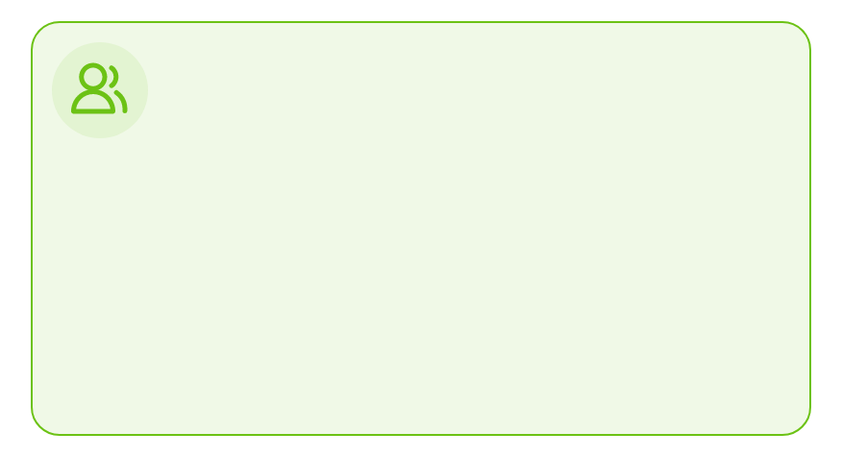
獎勵對象及成果要求--研究生科技研發獎
於開始接受獎勵申請之日，正在高等院校就讀，或兩年內修畢碩士、博士或同等學歷課程，期間實際參與自然科學、技術或工程類的科學技術研究至少一年的研究生，並以第一作者（第一完成人）的身份取得成果，如為第二作者（第二完成人），對應學歷組別的學位論文的指導老師，須為有關成果的第一作者（第一完成人）。
分兩個申請組別︰
博士研究生組別
碩士研究生組別
於校本部設於澳門以外地方的高等院校就讀
於校本部設於澳門的高等院校就讀
申請者必須為澳門居民。
取得對應學歷組別的論文指導老師推薦。
取得該高等院校推薦。

Slide 10
獎勵對象及成果要求--特別獎勵
於開始接受獎勵申請之日的前五年內，獲得國家自然科學獎、國家技術發明獎或國家科學技術進步獎，正在澳門進行科學研究或技術開發活動的下列人士，或依法在澳門設立並具有法律人格的私人實體、公立高等院校或公立醫療機構的首三名獲獎者。
澳門居民
依法獲許可在澳門工作的人士
於澳門高等院校就讀高等教育課程的學生

Slide 11




申請方式
申報系統
登錄帳戶
線上提交
紙質材料
https://grants-pri.fdct.gov.mo/irisweb/login
澳門公共服務一戶通（個人）
https://www.gov.mo/zh-hant/services/ps-1047/ps-1047a/
申請者須以澳門特區的任一式語文或英文填寫。
科學技術獎︰非一戶通用戶，或一戶通用戶未獲得所有申請者授權同意，需於申請期結束前遞交。
研究生科技研發獎︰非一戶通用戶，需於申請期結束前遞交。

Slide 12

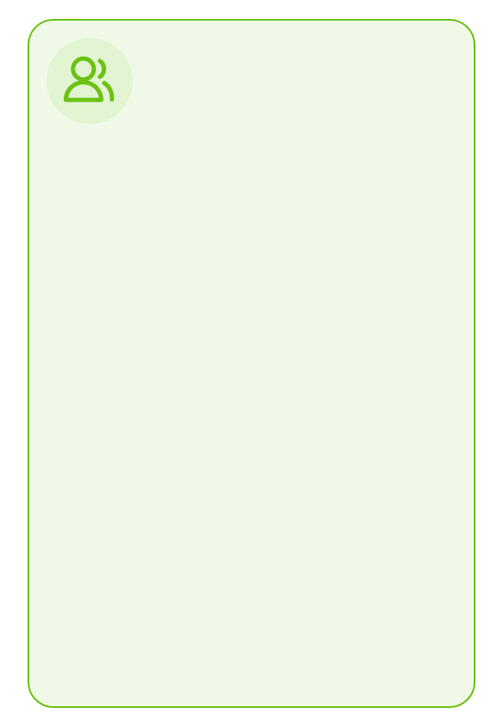

申請文件
科學技術獎
研究生科技研發獎
特別獎勵
申請書
身份證明文件，非澳門居民尚須提交在讀證明或獲許可在澳門工作的證明
副教授或以上的人士撰寫的推薦信
用於獎項申請的成果證明
自然科學獎︰著作及論文上限為五篇
技術發明獎及科技進步獎︰成果證明上限為十項
知識產權責任聲明書
合作者同意使用成果的聲明書
申請書
身份證明文件
與申請對應學歷組別的就讀證明
澳門就讀︰獲高等院校推薦
外地就讀︰與申請對應學歷組別的論文指導老師的推薦
用於獎項申請的成果證明
知識產權責任聲明書
申請書
身份證明文件，非澳門居民尚須提交在讀證明或獲許可在澳門工作的證明/在澳門特區依法設立的證明文件
申請國家自然科學獎、國家技術發明獎或國家科學技術進步獎的資料，以及獲頒有關獎勵的證明文件
知識產權責任聲明書

Slide 13


形式審查要點
拒絕申請情況
文件是否齊備、資格是否符合
不符合獎勵對象的規定及成果規範要求。
申請所依據的項目或成果不屬於科技領域。
未在指定期間補正申請缺漏。
申請者提出多於一項科學技術獎的申請。
相同成果被用作申請多項科學技術獎。
以曾獲授予科學技術獎所依據的成果，再次申請。
以曾獲授予特別獎勵所依據的成果，申請科學技術獎或特別獎勵。
自獎勵被取消之日起計四年內，同一利害關係人再次提出科學技術獎勵的申請。
存在缺漏或不完整需在15日內補交。

Slide 14



評審標準
自然科學獎
科技進步獎
科學價值與意義
科學發現程度
學術結論和觀點被國內外學術界認可和引用情況
主要論文發表刊物或著作的影響
對推動科學發展或滿足區域發展需求的作用
創造程度
科學性
研究難度
經濟效益
社會效益
推動澳門特別行政區科技進步的作用
人才培養成果
技術發明獎
創造性
先進性
研究難度
技術成熟度及完備性
發展前景及潛在效益

Slide 15


評審標準
研究生科技研發獎
特別獎勵
申請者的研究能力
成果的創新性和先進性
對學術與社會的影響
申請者在推動澳門特區的科技創新、社會或經濟發展方面所發揮的作用

Slide 16
獎勵名額
01
02
03
科學技術獎
研究生科技研發獎
特別獎勵
視乎具體申請情況訂定，每項可獲獎人數最多5名。
名額共30名，當中至少一半名額預留給澳門居民。
視乎具體申請情況訂定，每項可獲獎人數及實體最多3名。

Slide 17


獎金及獎狀
所有獲獎者均可獲頒發獎狀。
科學技術獎
研究生科技研發獎
一等獎︰100萬澳門元
二等獎︰60萬澳門元
三等奬︰40萬澳門元
博士︰8萬澳門元
碩士︰6萬澳門元
特別獎勵
一等獎或以上︰100萬澳門元
二等獎︰60萬澳門元

Slide 18

評審及結果
評審流程
結果決定及公佈
形式審查
外發評審
項目顧問委員會評審
科技基金行政委員會審議
科技基金行政委員會制定獲獎者建議名單
於科技基金網站公佈
科技基金行政委員會制定獲獎者確定名單
經濟財政司司長核准
《澳門特別行政區公報》公佈

Slide 19



獲獎者的義務
遵守法律規定
如實提供資料及作出聲明
公開項目資訊
配合宣傳及監察審查

Slide 20



違反義務的後果
取消獎勵
禁止申報
公開
返還獎金及獎狀。
自取消日起計四年內，不得再次申請獎勵，已提交之申請亦會被終止。
於科技基金網站及《澳門特別行政區公報》公佈。

Slide 21
03
重點調整提示

Slide 22
重點調整
01
02
03
獎勵範圍
技術發明獎知識產權要求
原形式審查補正後仍可通過，現調整後直接不予通過情況
擴展至合作區進行科學研究或技術開發活動取得的成果
須已取得授權
申請者非為有關成果的第一作者/發明人
申請者提出多於一項科學技術獎申請
相同成果被用於申請多項科學技術獎
以曾獲授獎的成果再次用於申請

Slide 23
04
申請時間

Slide 24
申請時間
2026年5月8日至6月22日
辦公時間內提交電子及紙質材料

Slide 25
THANKS

